Slide 1
과제 #5 : 테트리스 클래스 설계 및 구현
객체지향프로그래밍
클래스를 중심으로 테트리스 만들기!
2015년 1학기
금오공과대학교 컴퓨터공학과
황준하

Slide 2
Contents
테트리스가 뭐지? 문제 정의
화면부터 그려볼까? UI(사용자 인터페이스) 설계
어떤 기능이 필요하지? 기능 설계
전체 구조를 먼저 생각해 보자. main 함수
필요한 클래스는 뭐가 있지? 클래스 설계
각 클래스의 멤버변수 및 함수는? 클래스 설계
클래스를 구현하자. 구현 및 디버깅
내가 만든 게임을 해 보자. 실행
더 나은 테트리스를 만들려면? 개선

Slide 3
테트리스 소개
테트리스가 뭐지? 문제 정의
테트리스 개요 by 위키백과
테트리스(러시아어: Те́трис, 영어: Tetris)는 퍼즐 게임으로, 소련의 프로그래머 알렉시 파지노프가 처음 디자인하고 프로그래밍한 게임이다. 테트리스는 1984년 6월 6일에 처음 만들어졌다. 알렉시 파지노프는 모스크바에 위치한 소비에트 과학원(현 러시아 과학원)의 Dorodnicyn 컴퓨터 센터에 근무하고 있었다. 그는 이 게임의 이름을 그리스 숫자 접두어인 Tetra(4)와 파지노프가 좋아하던 테니스를 합쳐서 만들었다.
테트리스(혹은 테트리스의 변종)는 거의 대부분의 비디오 게임기와 컴퓨터 운영 체제에서 가동되며, 휴대폰, PMP, PDA, 네트워크 음악 재생기와 심지어 오실로스코프 같은 기기의 이스터 에그(숨겨진 메시지나 기능)에서도 발견된다. 또한 테트리스는 여러 빌딩의 겉면에서도 실행된 적이 있다.
테트리스는 1980년대 가정용 컴퓨터 시장에서 선을 보였으며, 게임보이의 휴대용 테트리스는 이 게임을 유명게임의 반열에 올려놓게 된다. Eletronic Gaming Monthly란 잡지의 "이제까지 나온 최고의 게임" 100개에서 테트리스는 1위를 차지하였으며, 2007년 IGN의 이때까지 나온 100가지 비디오 게임에서 테트리스는 2위를 차지하였다. 또한 테트리스의 사본은 7억카피 이상 팔린 것으로 집계되었다. 2010년 1월, 테트리스는 2005년부터 시작한 휴대폰 테트리스 다운횟수가 10억회가 넘었다고 발표되었다.

Slide 4
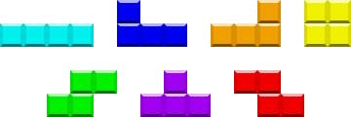
테트리스 소개
테트리스가 뭐지? 문제 정의
테트리스 게임 방법
7개 단면 ‘테트로미노’
윗줄, 좌우 : I, J, L, O
아랫줄 : S, T, Z
네 개의 사각형으로 이루어진 '테트로미노'는 무작위로 나타나 바닥과 블록 위에 떨어진다. 이 게임의 목표는 이 '테트로미노'를 움직이고 90도씩 회전하여, 수평선을 빈틈 없이 채우는 것이다. 이러한 수평선이 만들어질 때 이 선은 없어지며 그 위의 블록이 아래로 떨어지는데 테트리스 게임이 진행될수록 '테트로미노'는 더 빨리 떨어지며 게임을 즐기는 사람이 블록을 꼭대기까지 가득 메워, '테트로미노가 더 들어갈 공간이 없게 되면 게임이 끝나게 된다.
테트리스에서 ‘테트로미노’는 I, J, L, O, S, T, Z와 같은 7개의 단면 모양을 일컫는다. 비슷한 글자 모양을 가지고 있기 때문에 이렇게 일컫지만, 게임을 즐기는 사람들은 이러한 조각을 다르게 부르기도 한다.

Slide 5
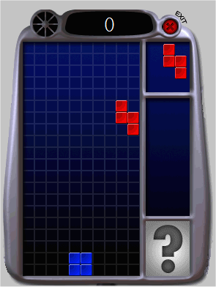
테트리스 분석 : 회전 방식
테트리스가 뭐지? 문제 정의
테트로미노 회전 방식
문제 제기 : 다음과 같은 경우 우회전을 하면 어느 위치에 어떤 모양으로 변경되어야 하는가?
회전 시 각 테트로미노에
대한 변경 방식 필요

Slide 6






테트리스 분석 : 회전 방식
테트리스가 뭐지? 문제 정의
위치 : 각 테트로미노에 대해 중심점 개념 부여
변경 후 해당 중심점을 기준으로 변경된 모양 출력
우회전

Slide 7
테트리스 분석
테트리스가 뭐지? 문제 정의
기타 고려 사항
플레이어가 버튼을 눌러 현재 떨어지는 테트로미노의 속도 증가 가능 → Hard Drop
디폴트 : 일정 시간 간격으로 떨어짐 → Soft Drop
점수
제거한 줄의 개수
어려운 줄을 없앨수록 더 큰 점수 획득
하나의 줄 : 100점
한꺼번에 두 개의 줄 제거 : 1200점
테트리스판의 크기
가로 10칸, 세로 20칸

Slide 8
화면 구성
화면부터 그려볼까? UI 설계
기본 구현 환경
DOS 프로그램
▦ ▦ ▦ ▦ ▦ ▦ ▦ ▦ ▦ ▦ ▦ ▦ ▦ ▦ ▦ ▦ ▦ ▦ ▦
▦ ▦ ▦
▦ ▦ Next ▦
▦ ▦ Tetromino ▦
▦ ▦ ▦
▦ ▦ ▦
▦ ▦ ▦
▦ ▦ ▦ ▦ ▦ ▦ ▦ ▦ ▦
▦ ▦ ▦
▦ ▦ Score ▦
▦ ▦ ▦
▦ ▦ ▦ ▦ ▦ ▦ ▦ ▦ ▦
▦ ▦ ▦
▦ ▦ ▦
▦ ▦ Information ▦
▦ ▦ ▦
▦ ▦ ▦
▦ ▦ ▦
▦ ▦ ▦
▦ ▦ ▦
▦ ▦ ▦
▦ ▦ ▦ ▦ ▦ ▦ ▦ ▦ ▦ ▦ ▦ ▦ ▦ ▦ ▦ ▦ ▦ ▦ ▦
가로 : 10
세로 : 20
DOS창의 경우
한글(그래픽) 문자는
한 문자가 영문 기준
가로 두 글자를
차지함

Slide 9
화면 구성
화면부터 그려볼까? UI 설계
화면 (0, 0)
배열 좌표 →
화면 좌표 변환
ScrX = 2 * X + 2
ScrY = -Y + 20
▦ ▦ ▦ ▦ ▦ ▦ ▦ ▦ ▦ ▦ ▦ ▦ ▦ ▦ ▦ ▦ ▦ ▦ ▦
▦ ▦ ▦
▦ ▦ Next ▦
▦ ▦ Tetromino ▦
▦ ▦ ▦
▦ ▦ ▦
▦ ▦ ▦
▦ ▦ ▦ ▦ ▦ ▦ ▦ ▦ ▦
▦ ▦ ▦
▦ ▦ Score ▦
▦ ▦ ▦
▦ ▦ ▦ ▦ ▦ ▦ ▦ ▦ ▦
▦ ▦ ▦
▦ ▦ ▦
▦ ▦ Information ▦
▦ ▦ ▦
▦ ▦ ▦
▦ ▦ ▦
▦ ▦ ▦
▦ ▦ ▦
▦ ▦ ▦
▦ ▦ ▦ ▦ ▦ ▦ ▦ ▦ ▦ ▦ ▦ ▦ ▦ ▦ ▦ ▦ ▦ ▦ ▦
배열 (0, 19)
화면 (2, 1)
배열 (9, 19)
화면 (20, 1)
배열 (0, 0)
화면 (2, 20)
배열 (9, 0)
화면 (20, 20)

Slide 10
사용자 입력 및 기능
화면부터 그려볼까? UI 설계
사용자 입력 및 기능
→ 방향키 : 테트로미노를 오른쪽으로 한 칸 이동
← 방향키 : 테트로미노를 왼쪽으로 한 칸 이동
↑ 방향키 : 테트로미노를 90도만큼 우회전
Space 키 : 한 번에 내려오기 (Hard Drop)
입력키를 설정할 수 있도록 구현
2인용 확장 시 사용

Slide 11
필요한 기능
어떤 기능이 필요하지? 기능 설계
테스리스 화면 틀 출력
초기에 한 번만 출력하고 내용은 해당 부분만 동적으로 변할 수 있도록 만드는 것이 바람직 (화면 깜박임 방지)
→ 방향키 처리
현재 테트로미노의 위치를 한 칸 오른쪽으로 이동
← 방향키 처리
현재 테트로미노의 위치를 한 칸 왼쪽으로 이동
↑ 방향키 처리
현재 테트로미노를 90도 회전

Slide 12
필요한 기능
어떤 기능이 필요하지? 기능 설계
Space 키 처리
현재 테트로미노를 빠른 속도로 한꺼번에 내리기
특정 시간 간격만큼 경과했는지 점검
경과한 경우 현재 테트로미노를 아래로 한 칸 내리기
새로운 위치에 현재 테트로미노 그리기
기존 위치에서 테트로미노 지우기
새로운 위치에서 테트로미노 그리기
커서 이동하기
다음 나타날 테트로미노 생성하기
해당 위치(Next Tetromino)에 출력

Slide 13
필요한 기능
어떤 기능이 필요하지? 기능 설계
현재 테트로미노가 완전히 떨어졌는지 검사
특정 줄이 채워졌는지 검사
그렇다면 해당 줄 삭제
아래줄부터 검사해서 한 칸씩 내려야 됨
줄이 지워진 경우 점수 계산 및 출력
특정 column의 맨 꼭대기층까지 점유하고 있는지 검사
그렇다면 종료
현재 테트로미노의 위치가 유효한지 검사
테트리스 판을 벗어나면 안됨
이미 쌓여있는 테트로미노들을 침범하면 안됨

Slide 14
필요한 기능
어떤 기능이 필요하지? 기능 설계
테트리스 판의 내부 데이터(10x20의 2차원 배열)과 Dos 창에서 실제 출력될 위치의 Mapping 처리
And ...

Slide 15
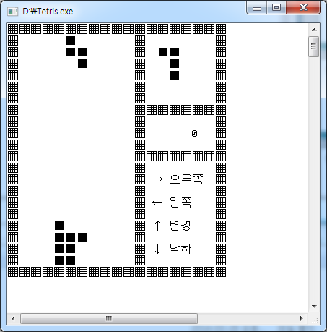
전체 구조
전체 구조를 먼저 생각해 보자. main 함수
main 함수 (1인용)

Slide 16
전체 구조
전체 구조를 먼저 생각해 보자. main 함수
main 함수 (1인용, 2인용 겸용)

Slide 17
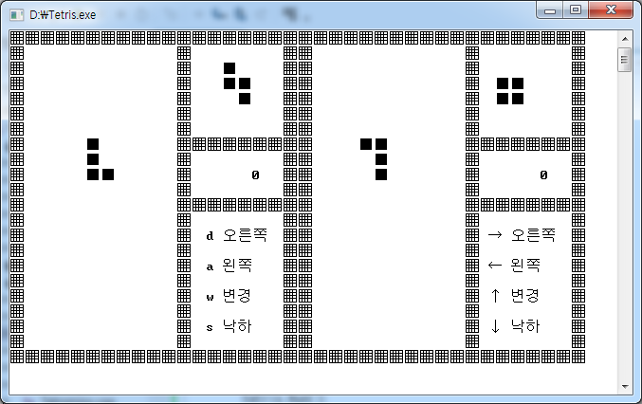
전체 구조
전체 구조를 먼저 생각해 보자. main 함수
main 함수 (1인용, 2인용 겸용)

Slide 18
클래스 설계 1 : 클래스 도출
필요한 클래스는 뭐가 있지? 클래스 설계
필요한 클래스
Tetris : 테트리스 게임 하나를 관리. 중심 클래스
Tetromino : 테트로미노 하나의 생성, 출력, 이동 관리
type_ 변수를 통해 현재 테트로미노 타입(I, J, L, O, S, T, Z) 저장
Board : 테트리스 판(10x20) 배열의 상태 관리
Controller : 키 입력 처리
Score : 점수 저장 및 출력
Point : 좌표 처리 시 사용. 커서 이동 및 좌표 변환 등

Slide 19
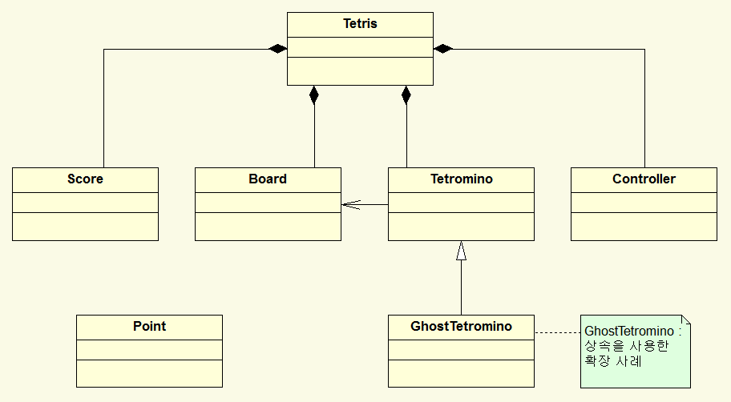
클래스 설계 1 : 클래스 간의 관계
필요한 클래스는 뭐가 있지? 클래스 설계
클래스 간의 관계

Slide 20
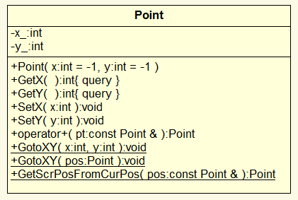
클래스 설계 2 : 클래스 별 멤버 변수 및 함수
각 클래스의 멤버 변수 및 함수 : 클래스 설계
Point
operator+() : 좌표 이동
GetScrPosFromCurPos() : 내부 배열 좌표로부터 화면 좌표 변환 및 반환

Slide 21
클래스 설계 2 : 클래스 별 멤버 변수 및 함수
각 클래스의 멤버 변수 및 함수 : 클래스 설계
Point (2)

Slide 22
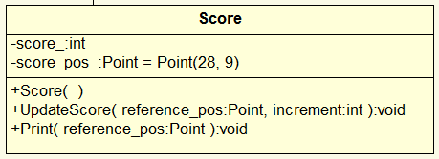
클래스 설계 2 : 클래스 별 멤버 변수 및 함수
각 클래스의 멤버 변수 및 함수 : 클래스 설계
Score
생성자 : score_ = 0; 초기화
UpdateScore : 점수 1 증가, 출력(Print 함수 호출)

Slide 23
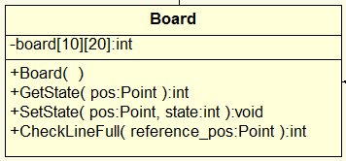
클래스 설계 2 : 클래스 별 멤버 변수 및 함수
각 클래스의 멤버 변수 및 함수 : 클래스 설계
Board
#define EMPTY -1
int board_[10][20] 원소들의 초기값 : EMPTY
CheckLineFull() : 라인의 아래쪽부터 위로 올라가면서 각 라인이 가득 차 있는지 검사
해당 줄이 가득 차 있다면 해당 줄 위로부터 한 칸씩 아래로 이동
삭제된 줄 수 반환

Slide 24
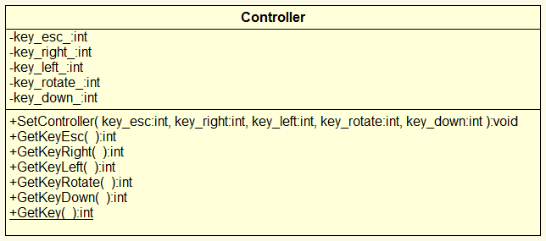
클래스 설계 2 : 클래스 별 멤버 변수 및 함수
각 클래스의 멤버 변수 및 함수 : 클래스 설계
Controller
SetController : 해당 기능을 하는 키값 초기화
GetKeyEsc() ~ GetKeyDown() : 단순히 해당 키값 반환
예 : int GetKeyEsc() { return key_esc_; }

Slide 25
클래스 설계 2 : 클래스 별 멤버 변수 및 함수
각 클래스의 멤버 변수 및 함수 : 클래스 설계
#define KEY_ESC 27
#define KEY_UP (256 + 72)
#define KEY_DOWN (256 + 80)
#define KEY_LEFT (256 + 75)
#define KEY_RIGHT (256 + 77)
#define KEY_SPACE ' '
Controller

Slide 26
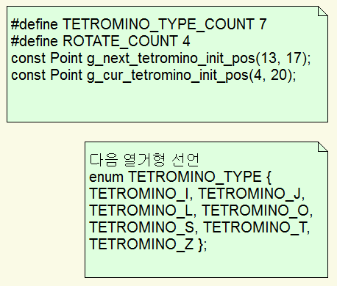
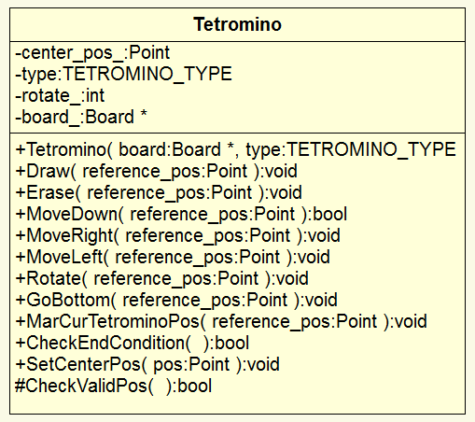
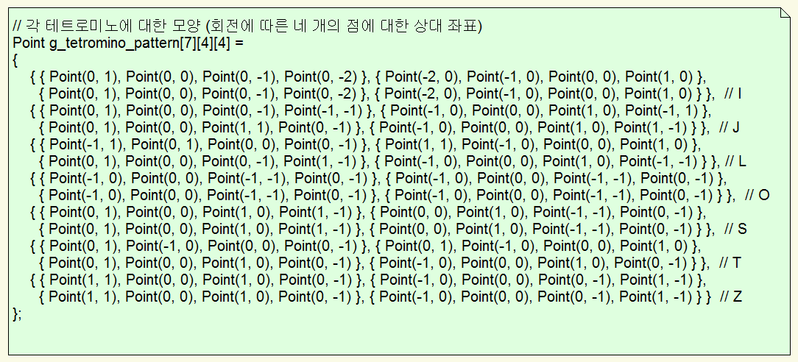
클래스 설계 2 : 클래스 별 멤버 변수 및 함수
각 클래스의 멤버 변수 및 함수 : 클래스 설계
Tetromino

Slide 27
클래스 설계 2 : 클래스 별 멤버 변수 및 함수
각 클래스의 멤버 변수 및 함수 : 클래스 설계
Tetromino

Slide 28
클래스 설계 2 : 클래스 별 멤버 변수 및 함수
각 클래스의 멤버 변수 및 함수 : 클래스 설계
Tetromino

Slide 29
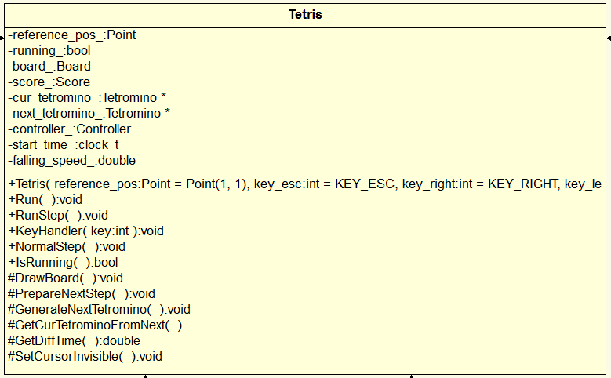
클래스 설계 2 : 클래스 별 멤버 변수 및 함수
각 클래스의 멤버 변수 및 함수 : 클래스 설계
Tetris

Slide 30
클래스 설계 2 : 클래스 별 멤버 변수 및 함수
각 클래스의 멤버 변수 및 함수 : 클래스 설계
Tetris : 생성자

Slide 31
클래스 설계 2 : 클래스 별 멤버 변수 및 함수
각 클래스의 멤버 변수 및 함수 : 클래스 설계
Tetris

Slide 32
클래스 설계 2 : 클래스 별 멤버 변수 및 함수
각 클래스의 멤버 변수 및 함수 : 클래스 설계
Tetris

Slide 33
클래스 설계 2 : 클래스 별 멤버 변수 및 함수
각 클래스의 멤버 변수 및 함수 : 클래스 설계
Tetris

Slide 34
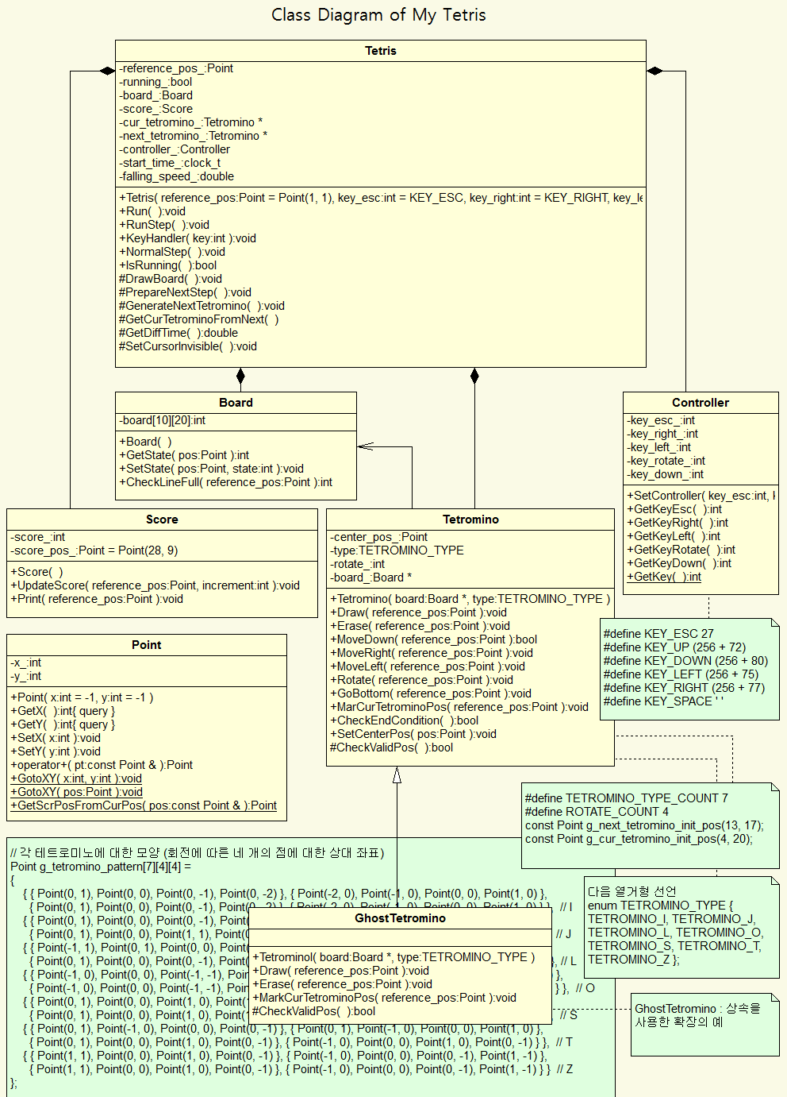
클래스 설계 : 최종
Tetris.uml

Slide 35
구현 및 디버깅
클래스를 구현하자. 구현 및 디버깅
개인 별 구현 및 디버깅
부족한 부분 및 추가 기능 구현

Slide 36
실행 결과
내가 만든 게임을 해 보자. 실행 및 디버깅

Slide 37
개선 사항 도출하기
더 나은 테트리스를 만들려면? 개선
Windows 게임
Stage 개념 도입
일정 개수만큼 라인을 없애면 Clear
Stage가 지남에 따라 속도가 빨라짐
난이도가 높아지면 일정부분 무작위로 채우고 시작
점수에 대한 Ranking 저장
파일 활용
테트리스판의 크기 조정
10x20뿐만 아니라 사용자가 지정한 크기가 실행 가능하도록 → 포인터 활용 (int **board;)

Slide 38
개선 사항 도출하기
더 나은 테트리스를 만들려면? 개선
테트로미노 별로 색을 다르게 출력하기
자동 모드
컴퓨터 스스로 동작함 → 알고리즘 연구 필요
점수 계산 변경
한꺼번에 많은 라인이 삭제될 경우 더 많은 점수 부여
그림자 모드
배경음, 효과음 넣기
홀드 기능 : 현재 테트로미노를 임시공간에 저장 → 나중에 불러옴
일정 시간 경과 시 아래줄 무작위 채움(어려워짐)
좌우 벽 개방 : 오른쪽 ←→ 왼쪽
......

